Slide 2
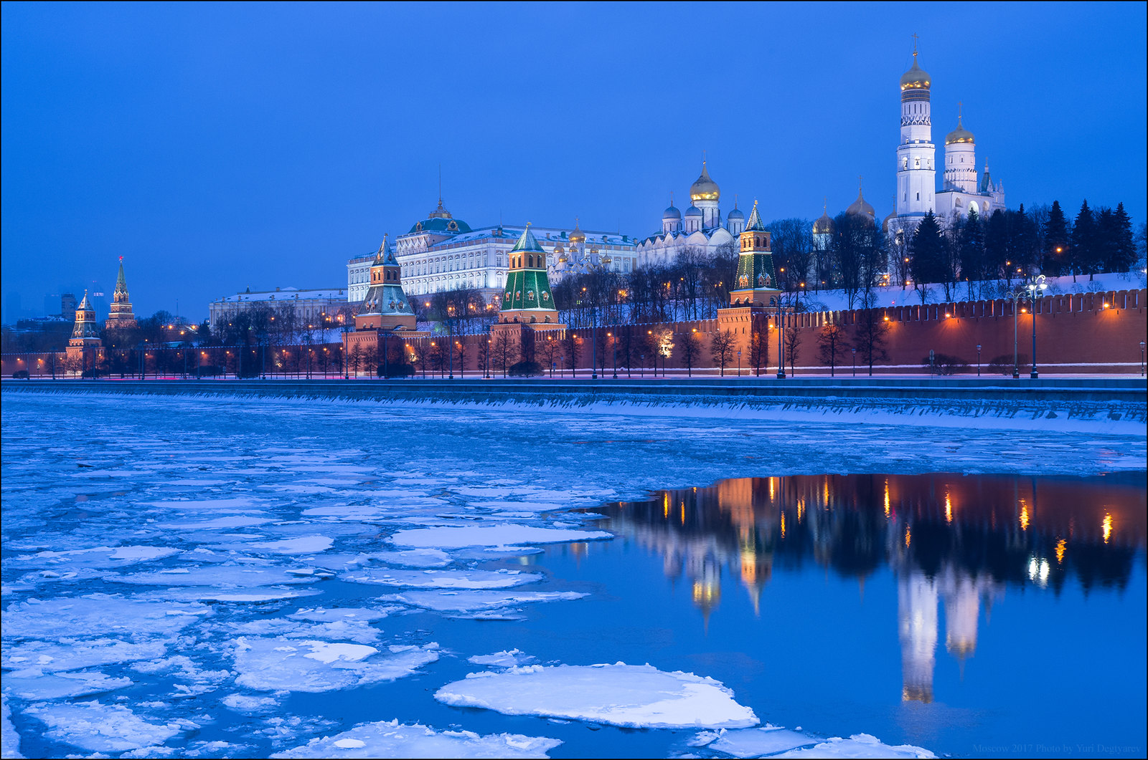

Slide 3
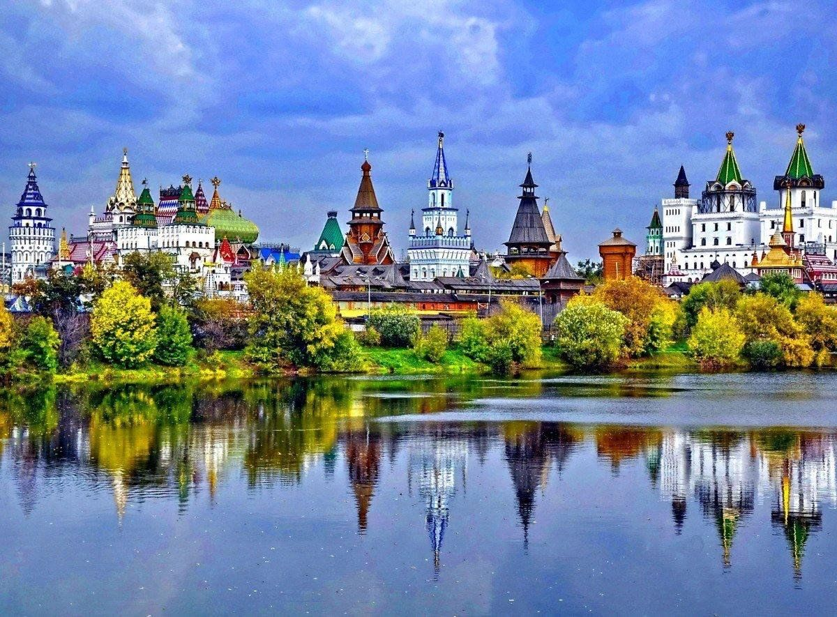

Slide 4
Праздник призван напомнить о том, что мы - россияне, принадлежащие к разным социальным группам, национальностям и вероисповеданиям – единый народ с общей исторической судьбой и общим будущим.

Slide 10
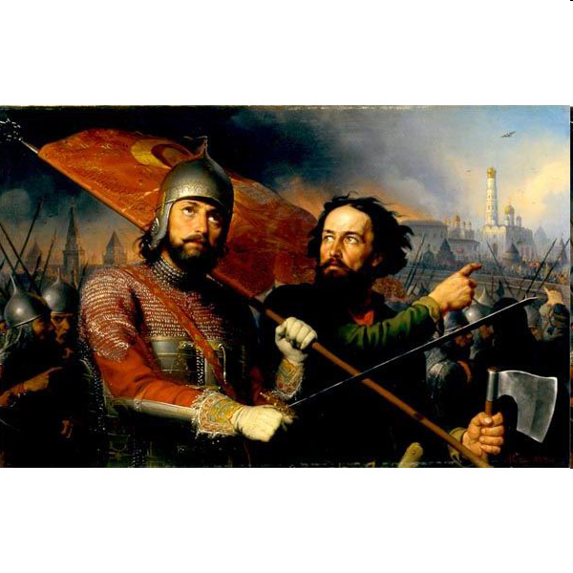

Slide 12
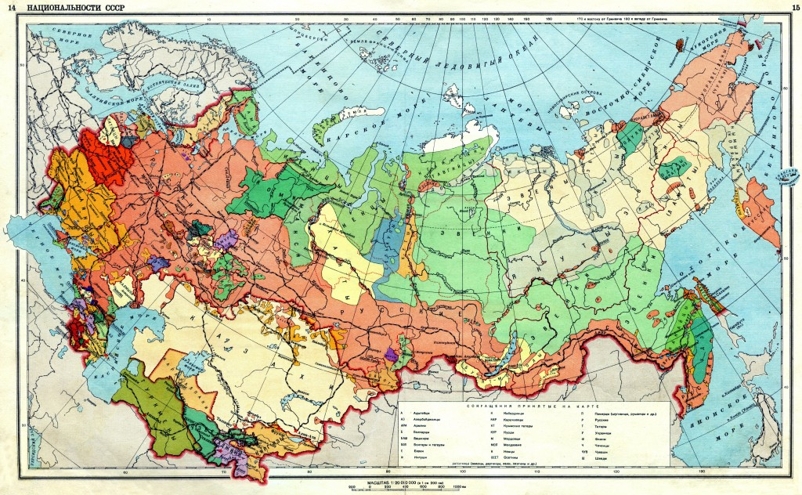

Slide 13
